Slide 1
СТАРТ РАБОТ ВТОРОЙ ВОЛНЫ
Программа Industry 4.0
Notes:
Применить эту картинку на все

Slide 2
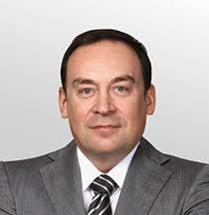
Изменение подхода к управлению ПРОГРАММОЙ
Организация эффективной работы штабов на площадках
Вовлечение руководства и сотрудников комбинатов
Проверка и корректировка целевых бизнес-процессов непосредственно в структурных подразделениях совместно с сотрудниками комбинатов (от руководства до исполнителя на местах)
Определение ролей сотрудников в целевой системе и оптимизация организационных структур подразделений
Управление коммуникациями, обеспечение оперативной обратной связи, «горячая линия» ИСУ ФХД
Организация «мобильных бригад» для проактивной поддержки пользователей
Юрий Гаврилов
Директор по стратегии, развитию и трансформации
Организация Офиса Трансформации:
Е. Большакова
В. Дереза
Ю. Шуткина
С. Киселев
О. Лактюшин
М. Шуминский
Менеджеры РМО

Slide 3
ОФИС ТРАНСФОРМАЦИИ Портфель проектов
Разработана и утверждена Концепция трансформации целевой операционной модели компании.
Обследовано более 60 объектов ЛГОК и МГОК,
выявлена необходимость в изменении работы функций:
Сбыт, Закупки, Ит, Складской Логистики.
Запущены Проекты трансформации Функций – Сбыт, Закупки, Объемное планирование, ТОИР, НСИ, ИТ, Складское хозяйство
Унифицированы производственные организационные структуры УО.
План унификации реализован в рекордно короткий срок силами внутренней команды
В рамках работы офиса ведется работа по 20 смежным проектам, таким как «Быстрое закрытие», «Обмен электронным документооборотом», «Договорная работа», «Обеспечение информационной безопасности», «Сервисы самообслуживания»…
Инициирован проект «MES системы» -является приоритетным для поддержания целостности ИТ системы, скорости и достоверности обработки данных.

Slide 4
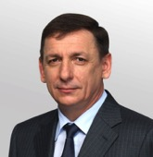
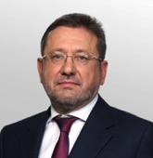
Результаты реализации Первой Волны Лебединский и Михайловский ГОКи
Малютин Сергей
Переход на единую интегрированную систему SAP S4\HANA
Перевод расчета зарплаты сотрудников в единой системе SAP HCM
Создание единого справочника нормативно-справочной информации, унификации технических карт ремонтов
Унификация организационной структуры и процессов с повышением однородности и качества данных и прозрачности бизнес-процессов
Михайлов
Олег Юрьевич
Повышение интегрированности во взаимодействии различных функций комбината
Переход на отражение операций в режиме реального времени в производстве и отгрузках
Автоматизация получения потребностей для закупок материалов на основании потребностей из производственной, ремонтной и инвестиционной вертикалей
Кретов
Сергей Иванович

Slide 5
Результаты реализации программы Industry 4.0 Первой Волны по Функциональным направлениям
Владельцы бизнес процессов

Slide 6
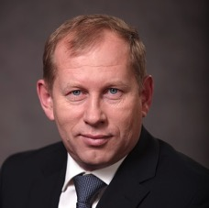
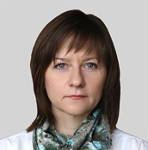
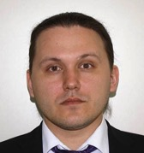
Команда «Сбыт и управление транспортировкой»
Наша Цель - сокращение времени на выполнение процессов сбыта от заявки до отгрузки и анализа результатов. Повышение качества принимаемых решений
Просяник Андрей Анатольевич
Достижения
Реализован прозрачный сквозной процесс продаж в единой системе в виде потока операций и документов
Сокращено время на выполнение процессов сбыта от заявки до отгрузки и анализа результатов
Интегрированы системы исполнения отгрузки: MES, авто-весовая и т.д., позволяющие отражать операции в режиме реального времени 24х7
Автоматизирован процесс ведения истории клиентов и всей необходимой и актуальной информации по ним
Автоматизирован процесс распределения транспортных расходов
Планы на будущее
Стабилизация процессов и настройка отчетности
Адаптация решения под ОЭМК и УС
Внедрение SAP на MIT AG
Внедрение процесса cross-company продаж
Увеличение количества партнеров, работающих по ЭДО
Внедрение CRM
Разработка клиентских планов и интеграция с объемным планированием
Просяник Андрей Анатольевич
Антипова
Светлана
Савин Павел

Slide 7
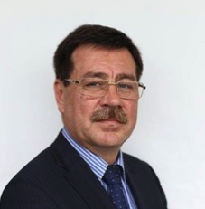
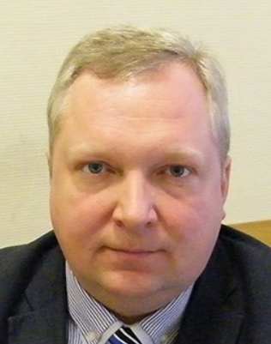
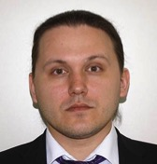
Команда «Производство горнорудный сегмент»
Наша цель – будущее, которое обеспечит в учете производства:
Единый источник данных для смежных направлений
Контроль и прозрачность
Унификацию учетных политик
Повышение оперативности анализа производства для принятия управленческих решений
Исмагилов
Ринат
Иршатович
Достижения
День в день отражение фактических операций факта Производства в системе SAP с полной интеграцией производственных систем, как предпосылка к быстрому Финансовому закрытию и подсчету финансового результата.
Осуществлён переход на унифицированные организационные структуры, нормализация уровней управления
Проведена оценка зрелости MES-систем и разработка целевой архитектуры.
Шоков Андрей
Савин Павел

Slide 8
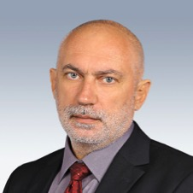
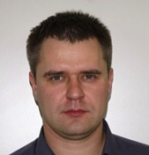
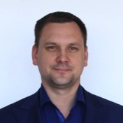
Команда «ТОиР»
Фридкин
Наша цель
Сократить внеплановые простои оборудования
Контроль и прозрачность,
Снижение стоимости продукции,
Оптимизация портфеля закупок запасных частей
Фридкин
Евгений Ананьевич
1 550
Сотрудников Ремонтных Служб работают в САП Ремонты
Загудаев
Записей данных переработано с целью перевода информации о ремонтах с исторических носителей в SAP
12 млн
Загудаев Евгений
16000+
Заказов на мероприятия ТОиР формируется ежемесячно в рамках планирования и учета
Третьяков
Александр
Третьяков

Slide 9
Команда «ТОиР»
Фридкин
Достижения
Поддержка Проекта создания единого справочника нормативно-справочной информации, унификации тех. карт ремонтов ЛГОК\МГОК.
Проведена Унификация систем оплат труда ЛГОК\МГОК
Унификация Организационных структур ремонтных служб (снижение уровней управления с 11 до 6).
Планы на будущее
Мобильные осмотры и обходы
Повышение качества выполнения обходов и осмотров оборудования
Улучшение сбора данных о дефектах/измерениях
Снижение внеплановых простоев оборудования
Разработка системы КПЭ для функции ТОиР
Разработка перечня ключевых показателей эффективности функции
Разработка отчетности по КПЭ
Разработка и внедрение инструмента для анализа и контроля выполнения КПЭ
Развитие функции «Надежность»
Разработка методик и регламентов для специалистов функции
Обучение специалистов и развитие функции в УО
Фридкин
Евгений Ананьевич
Загудаев
Загудаев Евгений
Третьяков
Александр
Третьяков

Slide 10
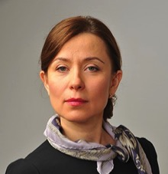
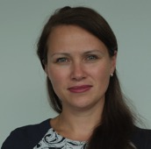
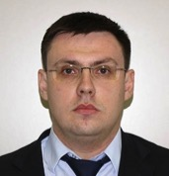
Команда «Управление проектами и ПКЗ»
Наша Цель - эффективная система управления капитальными затратами на базе сквозного автоматизированного процесса управления проектами, программами и портфелем проектов
Достижения
Автоматизирован расчет прогноза бюджета проекта
Разработана интеграция с системой ИСУП (Primavera)
Автоматизирован процесс формирования потребности на материалы из сводно-заказной спецификации
Все проекты ПКЗ работают в одной системе по единым стандартам формирования графиков и бюджета
Планы на будущее
Реализация дополнительных мероприятий по повышению точности планирования и снижению трудоемкости операций
Внедрение сквозного унифицированного процесса по управлению портфелем и программами проектов (PPM):
Формирование и согласование электронного паспорта проекта
Автоматизация ранжирования проектов
Управление программами проектов
Автоматизация консолидации данных по капитальным затратам Компаний Группы
Переход к формированию ПКЗ по МСФО
Грызанова Наталья Викторовна
Пронина Александра
Сунтеев Роман

Slide 11
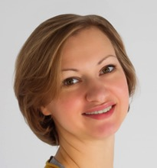
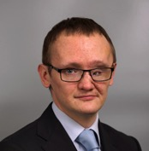
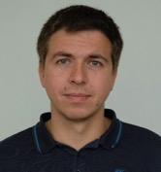
Команда «Закупки и управление запасами»
Наша Цель - повысить эффективность закупочной деятельности и улучшить уровень сервиса для внутреннего заказчика
Достижения
Трансформирована функция
Интегрирован процесс формирования и обработки заявок на закупку
Получены средства контроля обеспеченности подразделений закупаемыми материалами
Осуществляется контроль исполнения обязательств по заключенным договорам
Проводится Анализ закупочных цен
Контроль запасов и возможности управления уровнем запасов на складах
Планы на будущее
Стабилизация и усовершенствование сквозных процессов, поддержка категорийного управления
Повышение однородности и качества данных, прозрачность бизнес-процессов
Электронные закупки, включая
Автоматический выбор источника поставки, Управление каталогами, Управление поставщиками
Электронные закупочные процедуры
Управление контрактами
Контроль статуса поставки, on-line отслеживание отгрузки товара
Увеличение количества партнеров, работающих по ЭДО
Взаимодействие участников процесса (чат-боты, мобильные устройства)
Коваленко Мария Анатольевна
Юшков Сергей
Патушинский Станислав
Notes:
Поддержка внедрения, оценка эффективности закупок

Slide 12
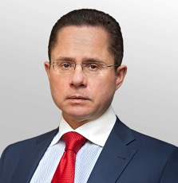
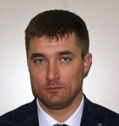
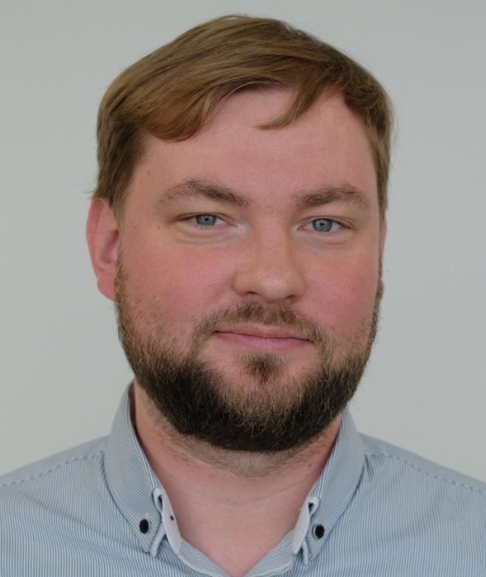
Команда «Управление персоналом»
Наша Цель - централизация и унификация управления человеческим капиталом
Достижения
КТО?
Унифицирована информация о каждом сотруднике ЛГОК, МГОК.
Единый источник данных о сотрудниках и их штатных должностях в режиме online
Ильясов
Руслан
Маратович
25
сдельных схем оплаты труда на предприятиях упрощено для снижения трудоемкости учета и соответствия законодательству
24
тысячи сотрудников
с 1 июля 2018 года получают ЗП из SAP
Чумак
Проведена унификация организационных структур предприятий ЛГОК, МГОК - 51 структура без сдвигов сроков запуска системы, с уплощением уровней управлений с 13 до 6-7
Чумак Максим
8%
Оптимизации численности в результате уплощения структур (Руководящего состава в производственных структурах)
Гусев
Алексей

Slide 13
Команда «Управление персоналом»
Планы на будущее
Управление по целям для управленцев среднего\ высшего звена
Управление талантами (внедрение SAP SuccessFactors)
Рекрутинг и адаптация
Кадровый резерв
Автоматизация\ Унификация системы обучения
Разработка HR-бота:
Бот для сопровождения выхода сотрудника на работу
Ответы на часто задаваемые вопросы сотрудников
Предоставление информации для сотрудников по проектам, координация по предоставлению информации о компании
Опросники/ информирование
Запросы в HR
КТО?
Ильясов
Руслан
Маратович
Чумак
Сервисы самообслуживания:
Личный кабинет сотрудника
Контроль и планирование отпусков
Заказ справок
Электронный расчетный лист
Отчеты для руководителей
Электронный табель
Чумак Максим
Использование функциональности Планирование ФОТ
Гусев
Алексей

Slide 14
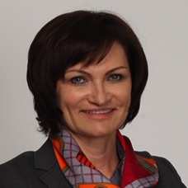
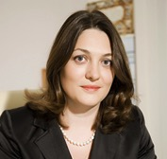
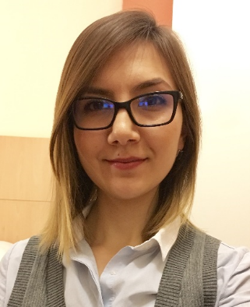
Команда «Бухгалтерский учет / Налоговый учет»
Наша Цель - надежный учет и прозрачные налоги, защита бизнеса
Достижения
Стандартизированы процессы бухгалтерского и налогового учета
Унифицированы выходные печатные формы
Интегрирована система aвтоматизированного учета первичных документов с SAP
Внедрена система ЭДО
Планы на будущее
Стабилизация системы и улучшение процессов
Контроль своевременности и качества предоставляемой информации для исполнения шагов закрытия
Формирование бухгалтерской и налоговой отчетности в автоматическом режиме
Шахова
Елена Александровна
Москаленко
Светлана
Басырова Юлия

Slide 15
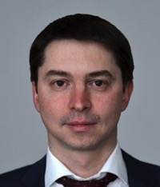
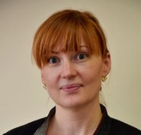
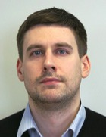
Команда «Казначейство»
Наша Цель – Управление денежными потоками и обеспечение ликвидности
Достижения
Реализованы Бизнес-процессы Казначейства
Осуществление платежей
Казначейские инструменты (депозиты, конверсии)
Финансовые сделки (кредиты, займы, ценные бумаги и тд)
Реализована централизация фабрики платежей на уровне ООО МКС, сокращена функция на комбинатах по передаче платежных документов в банк и загрузку банковской выписки
Автоматизировано своевременное отражение платежей и погашение дебиторской и кредиторской задолженностей в системе
Планы на будущее
Повышение эффективности планирования поступлений и выбытий денежных потоков за счёт инструмента «прогноз ликвидности», данные для которого собираются в режиме реального времени.
Возможность оперативного принятия решений по управлению дефицитом или профицитом денежных средств
Автоматизация набора отчетных форм по процессам Казначейства
Устранение неточностей и разночтений в управленческой отчетности
Воронов
Алексей
Борисович
Горшкова
Марина
Кемайкин Ярослав

Slide 16
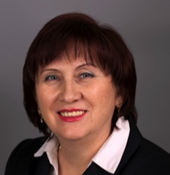
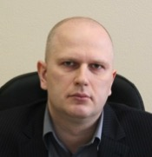
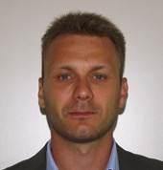
Команда «Бюджетирование»
Наша цель – обеспечить прозрачность финансовой ответственности, сократить трудоемкость и сроки бюджетного процесса
Достижения
Обновлены модели и разработаны целевые процессы по Бюджетированию ГРС
Проведено тестирование
Подготовлены основные данные
Проведены подготовительные мероприятия для старта целевых процессов Бюджетирования на 1-й год
Планы на будущее
Запуск системы в продуктивную эксплуатацию
Стабилизация процессов и системы
Доработка системы для планирования 2-го и 3-го годов и формирования скользящего прогноза
Развертывание в металлургическом сегменте
Белякова
Татьяна Борисовна
Хренов Максим
Грешнов Антон

Slide 17
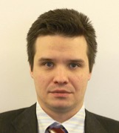
Команда «Объемное планирование»
Наша Цель - максимизация продаж продукции с высокой маржинальной прибылью
Достижения
Разработаны целевые процессы по Объемному планированию ГРС
Разработана модель Объемного планирования ГРС
ЛГОК\МГОК 100 продуктов (сырье, п\ф, гп)
250 производственных агрегатов
150 клиентов
130 ЖД станций \ портов
Реализована техническая настройка решения на основании Дизайна процессов
Проведены подготовительные мероприятия для старта целевых процессов Объемного планирования ГРС 1го Октября
Планы на будущее
Запуск системы в ГРС
Стабилизация процессов и системы
Разработка процессов, методик, НСИ для МС
Развертывание в металлургическом сегменте
Белякова
Татьяна Борисовна
Попок
Попок Илья
Савин Павел

Slide 18
Завершение Первой Волны. Объявление о Старте Второй Волны
Стрешинский Иван Яковлевич
Notes:
Мы прошли важный рубеж– два месяца закрыты, процесс продолжается
Подводя линию по результатам работы передаем слово ИЯ

Slide 19
Завершение Первой Волны Объявление о Старте Второй Волны ОЭМК и УС
Завершение Первой Волны
Лебединский ГОК и Михайловский ГОК
Объявление о Старте
Второй Волны
ОЭМК и УС
Процессы проанализированы
Система Настроена
Техническая Инфраструктура подготовлена
Данные загружены
Пользователи Обучены
Доступ в системы обеспечен
Служба поддержки организована
Операции выполняются в продуктивной системе
Мобилизована проектная команда
Мобилизованы команды на площадках
Запланированы семинары
Начать работы по выполнению второй волны

Slide 20
Объемное планирование Бюджетирование
Закупка и управление запасами Сбыт и транспортная логистика Производство ТОиР ПКЗ
Учет затрат БУ НУ МСФО Казначейство
Управление персоналом

